Slide 1
«Да здравствует Наука!»
Выполнил:
Бобиев Харун, 4Б класс

Slide 2
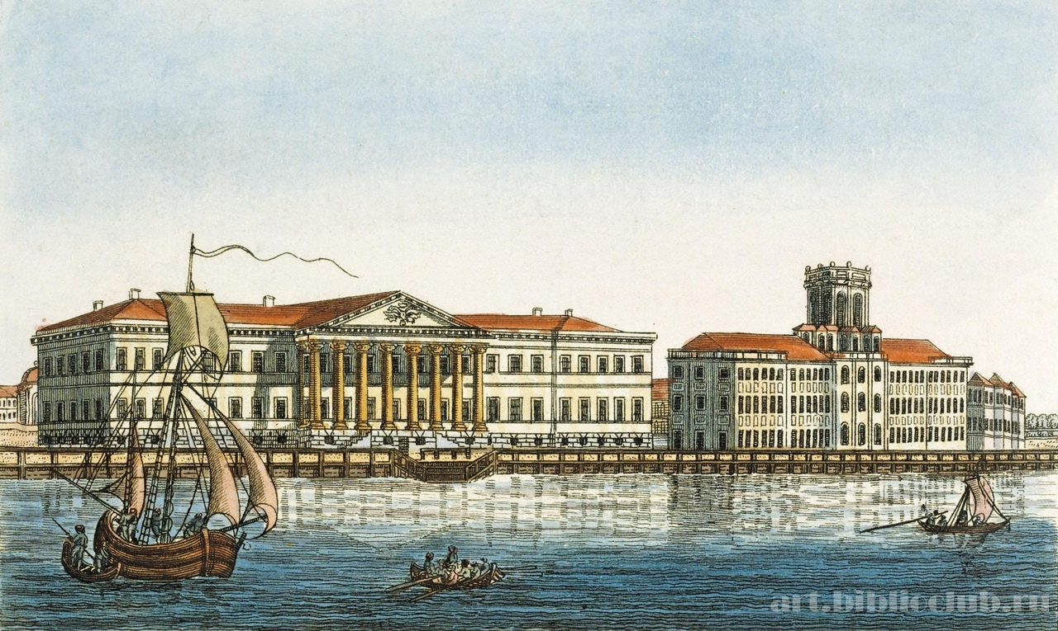
8 февраля -день Российской науки

Slide 3
История возникновения Дня науки
8 февраля ежегодно отмечается День Российской науки . Этот праздник учредил в 1999 году Борис Ельцин, занимавший тогда пост президента России. Дата выбрана не случайно: в этот день в 1742 году указом Петра I учреждения было основана Петербургская академия наук, первое высшее научное Российской империи.
Конечно, аналогичный праздник существовал и прежде. В СССР День науки традиционно отмечали в третье воскресенье апреля. Многие и сегодня по старой памяти считают эту дату основной.
Однако официально День российской науки передвинулся в календаре на зимний месяц.

Slide 4
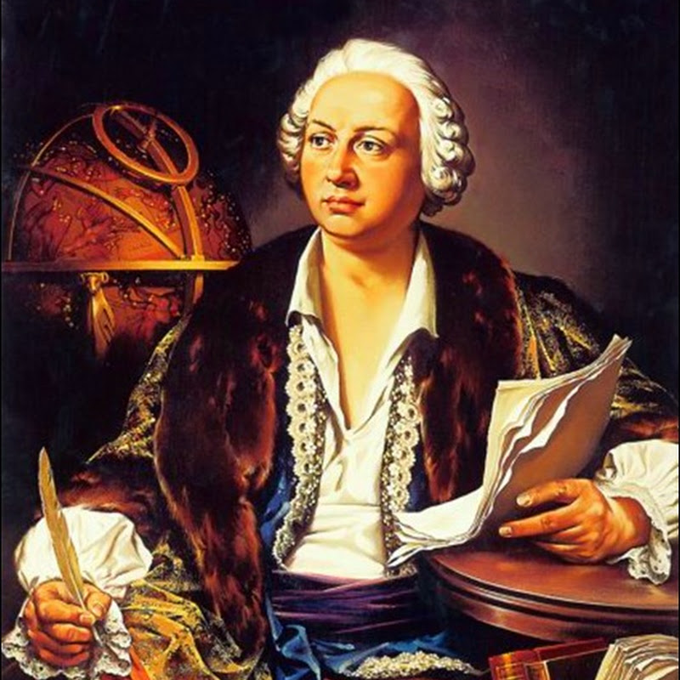
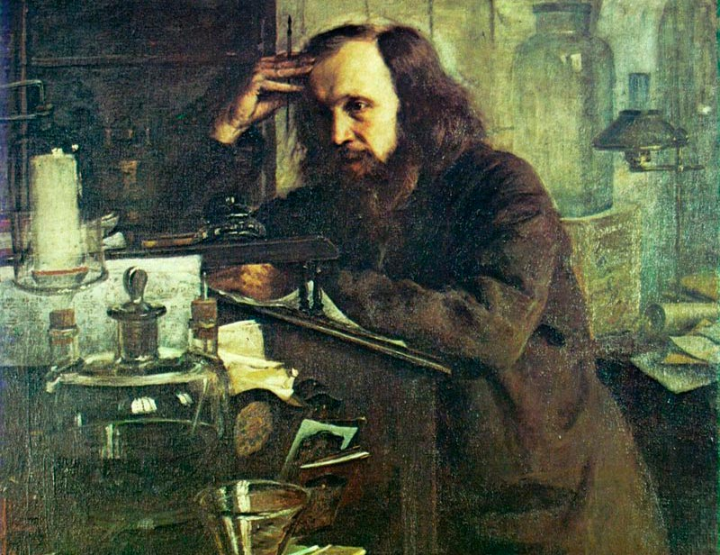
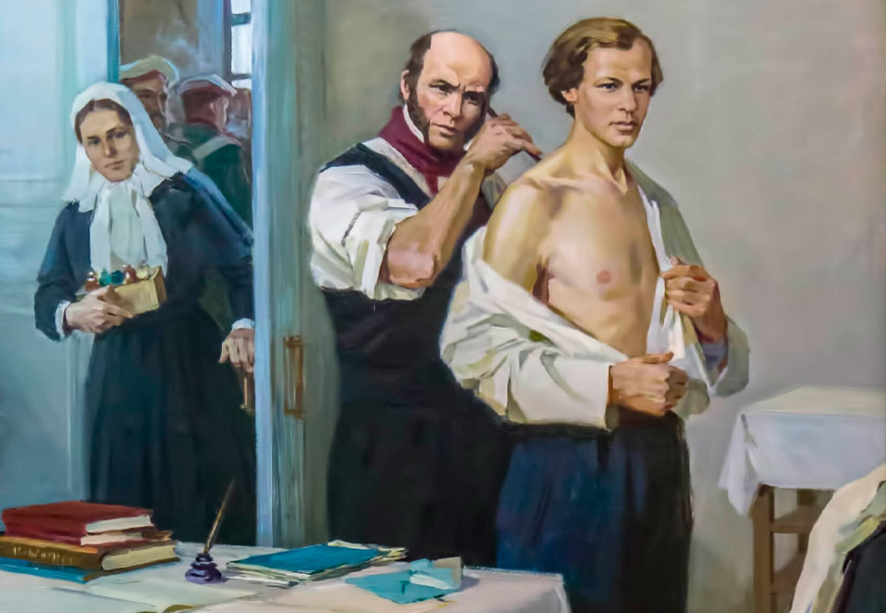
Российская наука…
Дала миру много великих имен и открытий. М. В. Ломоносов, Д. И. Менделеев, Э.К. Циолковский, П.Л. Капица, П. И. Петрович, И. Мечников, К. Циолковский, Н. Пирогов, И. Кулибин, И. Мичурин.
М. В. Ломоносов
Д. И. Менделеев
Н. И. Пирогов

Slide 5
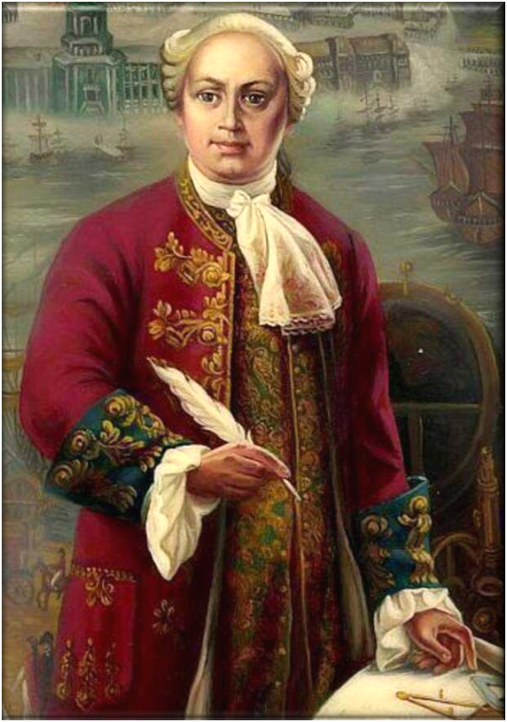
Михаил Васильевич
Ломоносов
(1711-1765)
Первый русский учёный-
Естествоиспытатель мирового
Значения, химик и физик, астроном,
Приборостроитель, географ, металлург,
геолог, поэт, утвердил основания
современного русского литературного
языка, художник, историк, поборник
развития отечественного просвещения,
науки и экономики. Разработал
проект Московского университета,
впоследствии названого в его честь.
Открыл наличие атмосферы у
планеты Венера. Действительный
Член Академии науки и художеств.

Slide 6
Спасибо за внимание!!!

Slide 7
Список используемых источников:
https://cdn.culture.ru/images/b6999f66-bed8-5e2c-8553-4a572b9e6aa9
https://uznayvse.ru/images/content/2023/7/31/portrait-of-dmitry-ivanovich-mendeleev_76.jpg
https://www.legendapress.ru/wp-content/uploads/2022/01/ломоносов2.jpg
https://rusdarpa.ru/wp-content/uploads/2020/12/Пирогов-и-Менделеев.jpeg
https://indasil.club/uploads/posts/2022-11/1669268462_3-indasil-club-p-lomonosov-portret-pinterest-3.jpg

